Slide 1
РАЦИОНАЛНА ЛЕКАРСТВЕНА ПОЛИТИКА = ПО ШИРОК ДОСТЪП ДО МЕДИКАМЕНТИ ЗА БЪЛГАРСКИТЕ ПАЦИЕНТИ София , 14 Ноември 2013
Владимир Афенлиев
Executive Officer EGA
Директор Бизнес Операции СОФАРМА

Slide 2
ЛЕКАРСТВЕНА ПОЛИТИКА – РАЦИОНАЛНА ЛЕКАРСТВЕНА ПОЛИТИКА ЦЕЛ НА НАЦИОНАЛНАТА ЛЕКАРСТВЕНА ПОЛИТИКА ЕВРОПА – БЪЛГАРИЯ : РАЗЛИКИ И ПРИЛИКИ В РАЦИОНАЛНОСТТА КАКВО ДА СЕ ПРАВИ , ЗАЩО ДА СЕ ПРАВИ – ПРЕДЛОЖЕНИЯ И СРЕДСТВА ЗА РЕАЛИЗАЦИЯ

Slide 3
ЛП най-общо казано е всичко описано в ЗЛАХМ касаещо разработването , производството , пускането на пазара , търговията на едро и дребно и съпътстващите дейности в т.ч. регулация , клинични изпитвания , контрол на качеството , ценообразуване , реимбурсиране , рекламиране , фармацевтична бдителност и т.н с една единствена цел : задоволяване потребностите на пациентите от лечение и достъп до медикаменти без риск на приемлива цена и с очаквано доказан позитивен терапевтичен ефект Провежда се от КЗ към Парламента ; МЗ ; НЗОК ; ИАЛ ; НСЦР

Slide 4
Рационалният елемент – всичко за в името на пациента за благото на пациента ! Елементите на ЛП в голяма степен се различават по определящ център на рационалност и ефективност : Регулаторна рамка – общите закони / директиви на ЕС Ценова и реимбурсна политика – напълно национален приоритет , няма общи правила и законодателна рамка в ЕС

Slide 5
Рационалната лекарствена политика би трябвало да води до оптимизиране използването на обществен ресурс и повишаване неговата ефективност Иначе казано , повече пациенти лекувани със фиксираният /принципно вечно недостатъчен/ финасов ресурс

Slide 6
1.Защо рационална лекарствена политика ? Защото имаме : - Ограничен финасов ресурс - Недофинансиране на системата /неплащане на здравни вноски/ - Дисбаланс във демографската структура – много повече потребители на здравни услуги /медикаменти отколкото „производители“ на финасов ресурс/данъци и здравни вносни/ 2. Защо рационална лекарствена политика в областа на достъпа на пациенти до медикаменти и лечение , заплащане с обществени средства? - Общата регулаторна рамка в ЕС дава гаранция за достъп до пазара по прозрачни правила на всички качествени , ефективни и безопасни медикаменти по еднакви критерии във всички страни членки / общи процедури и т.н./ - ОТС медикаментите и тези по лекарско предписание , участващи само на свободния пазар не харчат обществени фондове С други думи тук рационалността е налице , ако са утвърдени процесите , процедурите и нормативната база и тя фунционираа

Slide 7
Рационална лекарствена политика е необходимост и предпоставка за успех във областта на достъпа на пациенти до медикаменти заплащани със обществени средства! Кой и как има отношение към това: 1. Институциите, законодателна и изпълнителна власт /КЗ, МЗ , ИАЛ , НСЦР , НЗОК / 2. Съсловните организации /БЛС , БЗС , ФС / 3. Пациентите 4. Индустрията Но да не забравяме крайната цел – разширяване достъпа до ефективно лечение и задоволяване здравните нужди от лекарствена терапия на всички здравно осигурени лица

Slide 8
Рационалното следва да бъде нещо като златно сечение между изброените вече групи участници в процеса! А какви са тези интереси: 1. Институциите – повече медикаменти и лекувани пациенти при фиксиран ограничен финансов ресурс /неговата достатъчност или недостатъчност е отделна тема/ 2. Лекарите - да постигнат желания терапевтичен резултат и да притежават необходимите медикаменти за това 3. Фармацевтите – да имат достъп и в наличност нужните на пациентите медикаменти 4. Индустрията – да участва прозрачно и равнопоставено на пазара на медикаменти, заплащани с обществени средства и , освен всичко друго, да има справедлива оценка на сойността на продуктите си , които да я задържат на пазара и да и позволяват да се развива 5. ПАЦИЕНТИТЕ – ДОСТЪПНО ЛЕЧЕНИЕ , ДАВАЩО ОЧАКВАН РЕЗУЛТАТ С КАЧЕСТВЕНИ И ЕФЕКТИВНИ МЕДИКАМЕНТИ – ТОВА Е ОСНОВАТА И ЗЛАТНОТО СЕЧЕНИЕ И ВСИЧКИ ДРУГИ ИНТЕРЕСИ ТРЯБВА ДА СЕ РЕАЛИЗИРАТ ПРЕЗ ПРИЗМАТА НА ТОЗИ

Slide 9
ОСНОВНО УРАВНЕНИЕ НА РАЦИОНАЛНАТА ЛЕКАРСТВЕНА ПОЛИТИКА: БАЛАНС МЕЖДУ ИНТЕРЕСИТЕ В ПОСОКА ИНТЕРЕСА НА ПАЦИЕНТИТЕ ЧРЕЗ РЕАЛИЗИРАНЕ НА ИКОНОМИИ И ПЕСТЕНЕ НА СРЕДСТВА ЧРЕЗ ГЕНЕРИЧНИ/БИОПОДОБНИ МЕДИКАМЕНТИ В ГРУПИТЕ В КОИТО ГИ ИМА , ЗА ДА МОГАТ ТЕЗИ СРЕДСТВА ДА УВЕЛИЧАВАТ ДОСТЪПА ДО СКЪПИ МОДЕРНИ ИНОВАТИВНИ ТЕРАПИИ / МЕДИКАМЕНТИ Никой не може да си позволи само едното или само другото ! За да се осигурят средства за скъпите животоспасяващи терапии , трябва да се спестят средства при масовите хронични заболявания !

Slide 10
Второ уравнение на системата : Българският пациент доплаща най-много /почти 66%/ или с други думи казано , не е достатъчно да се намаляват само цените и стойността които НЗОК заплаща , защото масовите групи хронични заболявания в болшинството си се лекуват с медикаменти с най-ниска реимбурсация /25 – 50 %/ , въпреки че в отделните INN вече са навлезли много генерични медикаменти и има вътрешна конкуренция. Парадокс : Най-голямо предлагане , най –ниско реимбурсиране , най-високо доплащане ! Как да се разреши той ? РАЦИОНАЛНА ЛЕКАРСТВЕНА ПРО-ГЕНЕРИЧНА И ДОСТАТЪЧНО ИНОВАТИВНА ПОЛИТИКА!

Slide 11
КРЪГОВРАТА НА ИНДУСТРИЯТА ПО ПРИНЦИП: И - Първо – печалба – инвестиции и т.н. В нашия случай относно лекарствената политика: Генерични медикаменти –> икономия на средства –> оригинални терапии –> икономия на средства –> генерични медикаменти –> увеличен достъп с икономисани средства –> оригинални терапии Всички са доволни ! За съжаление трудно достижим баланс все още! Какво трябва да се промени и защо? Про-генеричната лекарствена политика всъщност определя рационалността !

Slide 12
Да си припомним още веднъж – криза е , а това значи : - Застаряващо население , нарушен баланс плащащи/потребяващи - Увеличена безработица - Ескалиране на разходите за здравеопазване -Недостатъчна събираемост на данъции здравни вноски - Няма достатъчно пари за здраве! Практически за хората : - ежедневните разходи са приоритет - увеличава се доплащането - доброволен отказ от лечение - пациентити са едва ли „наказани“ за това , че са болни Медикаментите предлагат решението на въпроса/особенно генеричните/! Генеричните и биоподобните медикаменти дават достъпност на терапията , ефективен контрол на разходите и разширен достъп до лечение!

Slide 13
Ключови фактори, които пречат за достъпа на пациентите до генерични лекарства
Неефективен пазар (поради информационни асиметрии)
Забавяне при навлизането на нови генерични лекарства
Прекомерен ценови контрол (пречка за конкуренцията)
Ниски нива на реимбурсиране (отказ от лечение)
Липсата на мерки за стимулиране на търсенето и предлагането

Slide 14
Възможности за справяне с неефективността /рационализиране/ на ЛП
Отстраняване / намаляване на информационните несъвършенства за пациенти и публичните купувачи
Отстраняване / намаляване на бариерите пред достъпа до пазара за генеричните лекарства и генерината конкуренция
Възприемане на перспектива за подобряване на цялата система по отношение на търсенето и предлагането на лекарства
Оценка на ефекта/въздействието върху системата преди вземането на решения, свързани с лекарствената политика

Slide 15
Оптималното използване на ресурсите е под въпрос
Препоръка за оптимално използване на ресурсите
Фармацевтичен Форум към ЕК, доклад, октомври 2008
Националните политики за ценообразуване и реимбурсиране трябва да подсигурят ефикасното използване на ценовия контрол, устойчив пакетот мерки за търсенето и предлагането и подходящата среда за ценова конкуренция. Държавите членки трябва да подсигурят принципа, така че органите на държавите членки да регулират цените само на тези лекарства, които са закупуват или реимбурсират от държавата.
Допълнителни познания и опит трябва да бъдат натрупани и обменени между държавите членки, относно … ефективното използване на генеричните лекарства.
Националните системи по ценообразуване и реимбурсиране трябва да бъде свързани със системи за оценка на истинската стойност на лекарствата

Slide 16
Мерки за стимулиране на употребата на генерични лекарства в различни страни и очакван ефект
Държава | Очаквани икономии (2011 - 2015) | Мерки за стимулиране на употребата на генерични лекарства
САЩ | 102 милиарда долара | Нарастване на генеричния дял на 86% към 2015 г. чрез навлизане на генерични медикаменти в терапевтични сегменти с нисък дял
Канада | 5.7 милиарда долара | Преразглеждане на регулаторната рамка за стандартизирано навлизане на биоподобните лекарства на провинциално равнище
Япония | 14 милиарда долара | Преразглеждане на таксите за генерични медикаменти в полза на фармацевтите
Великобритания | 4.3 милиарда долара | Твърд акцент на правителството за употреба на генерични лекарства увеличи генеричното предписване до 83% от всички рецепти
Германия | 6.5 милиарда долара | Отстъпки при договарянето в генеричния сектор ще стимулира нарастващите продажби на генерични медикаменти
Франция | 6.2 милиарда долара | Генерично заместване в аптеките и усилия на правителството за стимулиране на рационалното предписване
Италия | 4.5 милиарда долара | Регионални инициативи за нъсърчаване на употребата на генерични лекарства
Испания | 3.8 милиарда долара | Правителствето инвестира в национален план за насърчавване на генеричните лекарства (ноември 2010)
IMS Health

Slide 17
Мерки за стимулиране на употребата на генерични лекарства в различни страни и очакван ефект
Държава | Очаквани икономии (2011 - 2015) | Мерки за стимулиране на употребата на генерични лекарства
Холандия | 1.1 милиарда долара | Въвеждане на „преферентна“ политика и финансово стимулиране, насърчаващо лекарите да предписват генерични лекарства
Полша | 1.0 милиарда долара | По-евтините от своя еквивалент, генерични лекарства се включват автоматично в реимбурсния списък
Унгария | 0.2 милиарда долара | Ограничаване на реимбурсните нива ориентира пациентите към генерични лекарства, може да бъде въведено и финансово стимулиране за генерично предписване
Чехия | 0.2 милиарда долара | Чешкото здравно министерство ще рационализира ценообразуването и реимбурсирането, което ще засилят навлизането на генерични медикаменти
Австрия | 0.6 милиарда долара | Отстъпки при договарянето в генеричния сектор ще стимулира нарастващите продажби на генерични медикаменти
Португалия | 0.5 милиарда долара | Безплатни генерични лекарства за пенсионери с по-ниски доходи ще доведе до нарастване на употребата на генерични лекарства
Турция | 0.9 милиарда долара | Въвеждане на нова схема за работа на семейните лекари с цел разширяване на генеричния пазар
Ирландия | 0.5 милиарда долара | Има планове за въвеждане на право за генерично заместване на фармацевтите
IMS Health

Slide 18
Разходи на НЗОК за лекарства през 2011 г. спрямо 2012 г.
Продукти под патент и с изтекъл патент
Анализ на БГФармА

Slide 19
Важно ! Посочените данни говорят за дисбаланс , който обаче трябва да се разреши рационално , постигайки баланс , т.е. Балансът е в равен, гарантиран и безотказен достъп на пациентите до лечение, без увеличения достъп до едни терапии/видове медикаменти да води до намален достъп до други терапии и обратното!

Slide 20
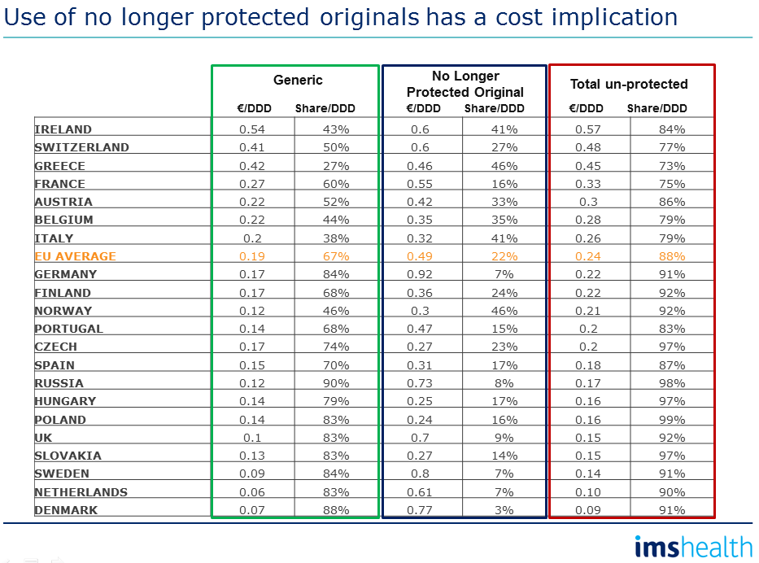

Slide 21
Посочените данни говорят за едно: не е важно само колко плаща като референтна стойност НЗОК – поради високото доплащане , разликите в цените на всички извънпатентни продукти в даден INN играят роля , затова рационалната лекарствена политика трябва да обърне внимание и на тази зависимост!

Slide 22
Какво да се направи ? Кой какво може да свърши за да подпомогне реализирането на рационална лекарствена политика с цела разширяване достъпа до ефективно и достъпно лекарствено лечение?

Slide 23
1. Актуализиране на нормативната база и осигураване на бърз достъп на генерични и биоподобни медикаменти до реимбурсация след получаване на РУ - не подлежи на съмнение, предстои финално приемане на Директива за прозрачност в ЕС, гарантираща именно това 2. Публичност, прозрачност и информираност относно разходите на НЗОК и другите потребители на медикаменти, заплащани с обществени

Slide 24
3. Рационализиране на системата за реимбурсиране: - Информираност на пациентите за генеричните и биоподобните медикаменти , тяхното качество ефективност и безопасност – напр. отделна секция в сайта на ИАЛ, други информационни сайтове - www.generics.bg - Ролята, ефективността и безопасността на генеричните медикаменти да станат задължителна част от продължаващото обучение на лекари и фармацевти - Подходяща политика на стимулиране на лекарите да изписват генерични и биоподобни медикаменти - Подходяща политика на стимулиране на фармацевтите да информират пациентите за генеричните и биоподобни медикаменти и нивата на доплащане

Slide 25
- Информационна електронна система /електронна рецепта отчитаща не само референтната стойност на частично платените медикаменти , но и префериране с подходящи правила на тези ,за които се доплаща най-малко. - Рационализиране на системата на референтните цени и по –специално избора на референтни държави . Вътрешната ценова конкуренция между генеричните продукти е достатъчно силен фактор гарантиращ снижаване на цените и от там разходите за лечение

Slide 26
Пример за рационална лекарствена политика
Здравната служба на Великобритания налага лимити от 2014 г. върху разходите за оригинални/иновативни лекарства.
Това ограничение е свързано с 5 г. период на Програма за ценово регулиране на лекарствата (Pharmaceutical Price Regulation Scheme (PPRS) и налага неувеличаване на цените за оригинални медикаменти за 2 г., последвано от повишаване не повече от 2% през следващите 3 години. Националната здравна служба е похарчила над £12 млрд бр. лири за 2012 г., като всеки разход над наложения праг е необходимо да се поеме от самите производители.

Slide 27
Препоръки относно информацията за пациенти
Фармацевтичен Форум към ЕК, доклад, октомври 2008
Всички заинтересовани участници, включително националните компетентни органи, Комисията, обществено заинтересовани страни, промишлеността, следва да осигурят високо качество на информацията…
Форумът признава добавената стойност за пациенти и граждани от предоставянето на информация за заболяванията съвместно с информация за различните възможности за лекарствено лечение.
Държавите-членки, заинтересованите страни и Комисията следва да ускорят ангажираността си към предлагането на информация за гражданите в ефективни комуникационни формати.

Slide 29
The European Generic Medicines and Biosimilar Medicines Association (EGA) is at the heart of Europe’s medicine industry and is essential to EU Public Health. БГфарма като представителна организация в България също!

Slide 30
Генеричните/биоподобните медикаменти са възможото решение на трудното уравнение за рационалността на лекарствената политика : - Златен стандарт в масовите терапии , качество и ефективност доказано с милиони пациенти зад тях - Възможност за значителни бюджетни икономии и разширяване пациентската база лекувани пациенти /достъпа до лечение/ - Спомагат за развитието на конкуренцията - Дават импулс на развитието на иновацията във индустрията / спестените пари повишават възможността на държавата да осигурява скъпи терапии/ - База за значителен процент заети и инвестиции / България – 10 % от заетите в ЕС ! Стотици милиони лв инвестиции , 21 млрд. таблети и капсули , 200 милиона ампули и бут.сиропи , 125 т. активни субстанции / - Често се единствен избор при стари терапии !!! - Подпомагат слабо развитите като икономика държави с достъпно лечение -

Slide 31
Основни заключения
Важно е да се разбира и разглежда фармацевтичния пазар като сложна динамична система
Навременното навлизане на генерични лекарства, съчетано със стимули за предписването им, могатда бъдат мощни движещи фактори за постигане на желаните цели в здравеопазването
Стимулиране на предписването на генерични лекарства води до увеличаване на лекуваните пациенти в пъти
Увеличаване на процента на реимбурсиране води до намаление в нивата на прекъсване на лечението от страна на пациентите, поради по-ниското доплащане
Всичко това води до повече лекуващи се пациенти и до дългосрочни спестявания в системата на здравеопазването, поради намаляване на бъдещи разходи за хоспитализация

Slide 32
Актуализиране на нормативната база – разширяване достъпа до лечение с оптимизиране финансовия ресурс Публичност, прозрачност и информираност – разширяване достъпа до лечение Рационализиране на системата за реимбурсиране – по широк достъп при масовите заболявания - икономии , позволяващи по-широк достъп до иновативни терапии Генеричната индустрия в България се надява да го постигнем в диалог и колаборация с институциите , пациентските и съсловните организации в полза на БЪЛГАРСКИЯТ ПАЦИЕНТ!

Slide 33
Благодаря за вниманието!

